Slide 1
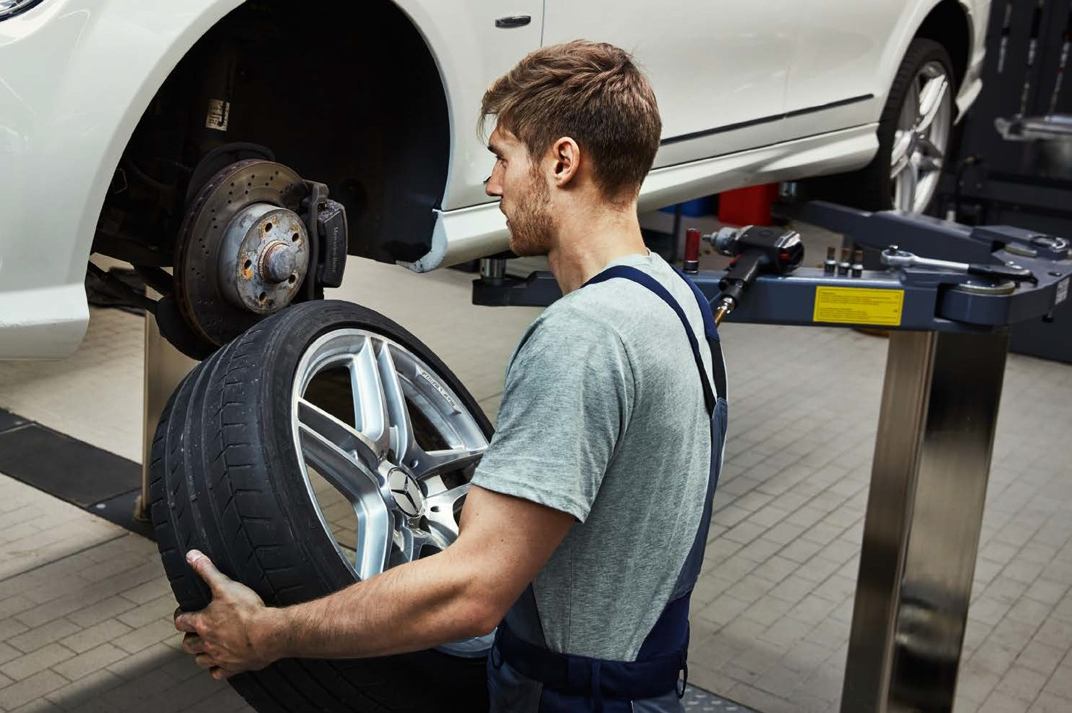

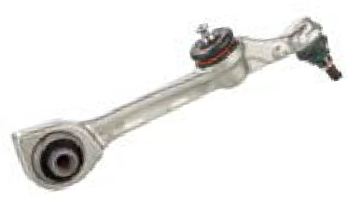
Piezas del tren de rodaje.
Producto
Ventajas para sus clientes
Ventajas para usted
Consejo práctico
Amortiguador.
Mayor seguridad y confort de conducción: amortiguadores originales Mercedes‑Benz.
Los amortiguadores originales Mercedes‑Benz también pueden soportar y amortiguar sacudidas fuertes gracias al material robusto y de alta calidad.
Distancias de frenado más cortas gracias a la adherencia óptima a la calzada.
Estabilidad en curvas fiable y comportamiento direccional preciso.
Rentabilidad excelente gracias a la gran distancia recorrida.
Prevención de desgaste irregular del neumático y de costes de reparación innecesarios de otros componentes del tren de rodaje gracias a la coordinación óptima de todos los componentes.
Amplia variedad de variantes para la coordinación individual con todos los vehículos y necesidades de confort.
Los amortiguadores desgastados aumentan la distancia de frenado.
Los amortiguadores originales Mercedes‑Benz cumplen todos los requisitos para asistir en las funciones de seguridad de dinámica de marcha de sistemas como ABS, ASR o ESP.
Montantes telescópicos, suspensión neumática.
La solución perfecta para un confort
de conducción que favorezca el
rendimiento y un carácter
deportivo refinado.
Desarrollado y probado especialmente para el vehículo respectivo.
Coordinación óptima con la respuesta a oscilaciones del vehículo.
Cooperación perfecta con todos los sistemas de seguridad eléctricos, p. ej., ABS y ESP.
Calidad de recambios originales de alta calidad y sometidas a estrictos controles.
Coordinación óptima con las variantes de vehículo.
El sistema de suspensión neumática original coopera a la perfección con los sensores de todas las ruedas y otros componentes de los sistemas eléctricos, de manera que la altura del vehículo puede regularse automáticamente sin problemas. También puede adquirirse como montante telescópico de repuesto original Mercedes‑Benz.*
Piezas del tren de rodaje, dirección.
Las piezas del tren de rodaje
originales Mercedes‑Benz están diseñadas para la seguridad y
la máxima durabilidad.
Larga vida útil y protección contra la corrosión de larga duración.
La articulación de rótula original garantiza una elevada resistencia a la temperatura y al desgaste gracias a las excelentes propiedades de deslizamiento y estanqueidad.
La forma de ajuste precisa reduce el tiempo de montaje.
Los productos con este símbolo se han sometido a comparaciones con la competencia. Encontrará una selección de los resultados de la prueba en las siguientes páginas.
* En función del modelo de vehículo.
Recambios originales Mercedes-Benz | Mantenimiento y desgaste

Slide 2










Comparación con la competencia: Amortiguador.
Original vs. competidores.
Los diferentes fabricantes ofrecen amortiguadores de diferente calidad.
Esta puede diferir considerablemente, incluso en estado nuevo, del comportamiento nominal deseado de los amortiguadores originales.
Esto también lo han demostrado las pruebas del centro de ensayos "Fahrzeugtechnischen Versuchszentrum" de la Universidad Técnica de Dresden. Mercedes‑Benz Group AG encargó la realización de la prueba del amortiguador original Mercedes‑Benz A 204 323 26 00 (Clase C 204 eje delantero) frente a tres productos competidores comparables tanto en el banco de pruebas como en un compresor C 180 Mercedes‑Benz con año de primera matriculación 2009. El período de prueba fue de noviembre de 2016 a febrero de 2017.
Resistencia frente a desgaste: para evaluar esto se probaron amortiguadores acondicionados (envejecidos artificialmente mediante desgaste controlado y reproducible) en comparación con amortiguadores nuevos. Para esto también se recurrió a las diferencias de fuerzas de presión y tracción del diagrama F‑v con la velocidad máxima VDA90 para estado nuevo y el amortiguador peor acondicionado. A partir de aquí se determinaron los valores medios. La prueba muestra:
el amortiguador original Mercedes‑Benz, junto con un competidor, presentan la mínima pérdida de fuerza de amortiguación. No muestra apenas limitaciones de funcionamiento debido al acondicionamiento. Únicamente se producen pérdidas de fuerza en caso de velocidades elevadas durante la amortiguación de la etapa de presión. Esto lo convierte en el mejor amortiguador de la prueba.
Evaluación de la distancia de frenado: se verifica qué amortiguador nuevo permite la distancia
de frenado más corta en las mismas condiciones de velocidad. Además, se muestra el efecto del acondicionamiento* en la distancia de frenado de los cuatro productos de prueba. La velocidad inicial de los frenados era de 80 km/h. La evaluación se realizó conforme a la norma DIN 70028.
Para ello, para cada frenado se determinó la aceleración media de 75 km/h a 10 km/h a partir de
los datos de medición.
Ventajas de los amortiguadores originales Mercedes-Benz.
Alta rentabilidad gracias a la larga vida útil (aprox. 300.000 km)
Diseño de confort
Precisión de ajuste
Alta resistencia al desgaste, elevada Seguridad de frenado
Adherencia óptima a la calzada, seguridad de dirección, estabilidad en curvas
Comparación de distancia de frenado en estado nuevo
Distancia de frenado referida a Mercedes‑Benz
112 %
110 %
108 %
106 %
104 %
102 %
100 %
98 %
96 %
94 %
Aquí encontrará un extracto de las pruebas realizadas:
BANCO DE PRUEBAS DE COMPONENTES
PRUEBA EN CARRETERA
Desventajas de los amortiguadores deficientes.
Distancia de frenado más larga
Efecto reducido de ABS, ASR, ESP, Mayor peligro con viento lateral
Mayor riesgo de aquaplaning (hasta la pérdida total del control sobre el vehículo)
Mal comportamiento en las curvas (desviación, subviraje)
Confort de suspensión limitado
Resistencia al desgaste
Evaluación de la distancia de frenado
Recambio original Mercedes-Benz nuevo
Competidor 1 estado nuevo
Competidor 2 estado nuevo
Competidor 3 estado nuevo
Pérdida promedio de fuerza de amortiguación tras el acondicionamiento
0,00 %
–10,00 %
–20,00 %
Prolongación de la distancia de frenado tras el acondicionamiento
Pérdida promedio de fuerza de amortiguación
1,80 %
1,60 %
1,40 %
1,20 %
1,00 %
0,80 %
0,60 %
0,40 %
0,20 %
0,00 %
Prolongación de la distancia de frenado referida a estado nuevo de la misma marca
–30,00 %
–40,00 %
–50,00 %
–60,00 %
–70,00 %
–80,00 %
–90,00 %
–17,5 % –17,5 %
–24,5 %
–69 %
Competidor 2
* Acondicionamiento de los amortiguadores mediante desgaste controlado y reproducible. Simulación del efecto al circular sobre bordillos o conducir rápidamente sobre baches.
Recambio original Mercedes-Benz
Competidor 1
Competidor 3
Recambio original Mercedes-Benz acondicionado
Competidor 1
estado acondicionado
Competidor 2
estado acondicionado
Competidor 3
estado acondicionado
Recambios originales Mercedes-Benz | Comparativa de productos

